Slide 1
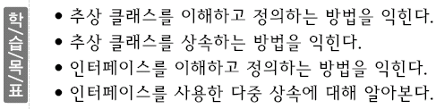
12. 추상클래스와인터페이스
가메출판사

Slide 2
목차
01. 추상 클래스
02. 추상 메소드
03. 추상 클래스로 다형성 제공
04. 인터페이스
05. 다중 상속을 위한 인터페이스
06. 인터페이스의 상속
가메출판사

Slide 3
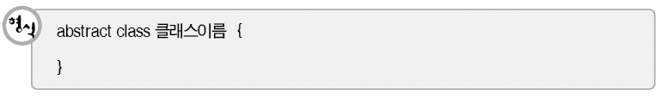
01. 추상 클래스

Slide 4
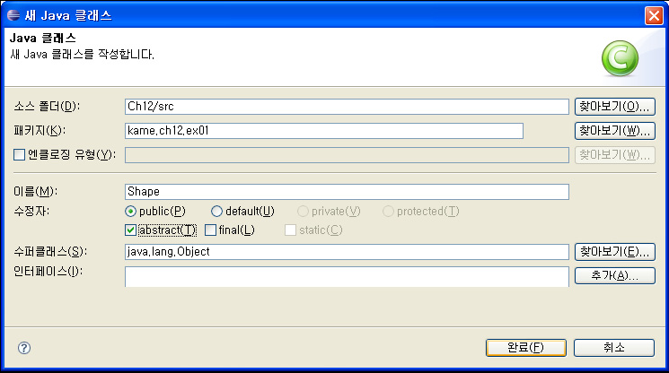
실 습 하 기 : 인스턴스 생성이 불가능한 추상 클래스
가메출판사

Slide 5
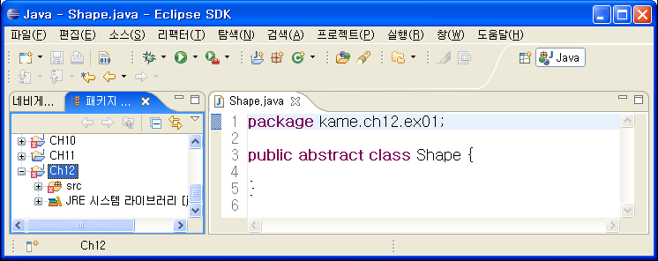
실 습 하 기 : 인스턴스 생성이 불가능한 추상 클래스
가메출판사

Slide 6
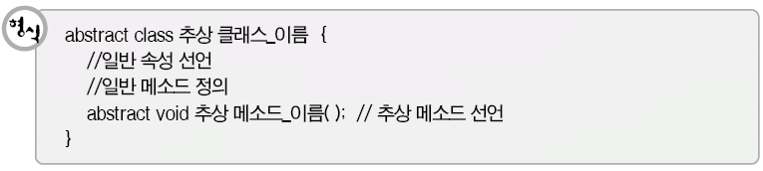
02. 추상 메소드
가메출판사

Slide 7
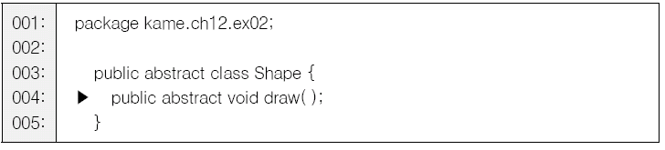
실 습 하 기 : 추상 메소드를 갖는 추상 클래스 설계하기
가메출판사

Slide 8
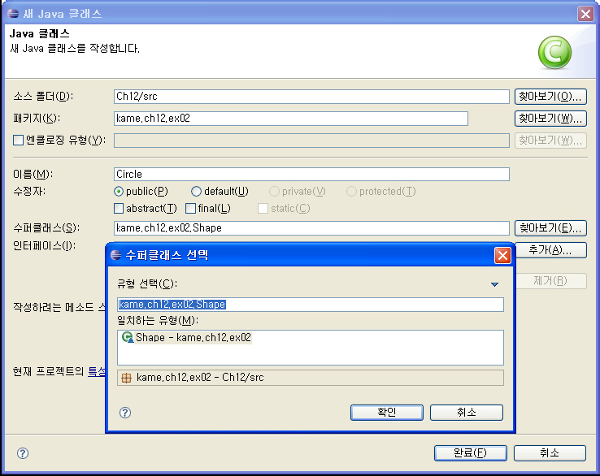
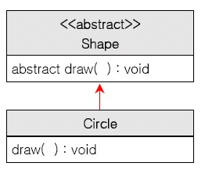
실 습 하 기 : 추상 클래스의 상속을 받는 서브 클래스 설계하기
가메출판사

Slide 9
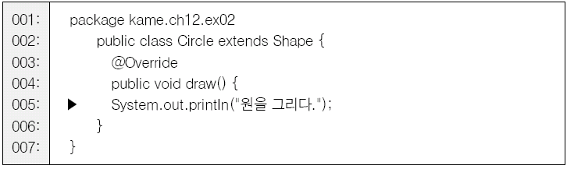
실 습 하 기 : 추상 클래스의 상속을 받는 서브 클래스 설계하기
가메출판사

Slide 10
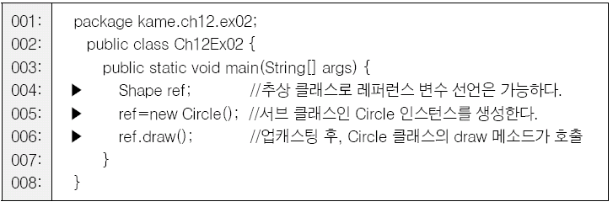
실 습 하 기 : 추상 클래스의 상속을 받는 서브 클래스 사용하기
가메출판사

Slide 11
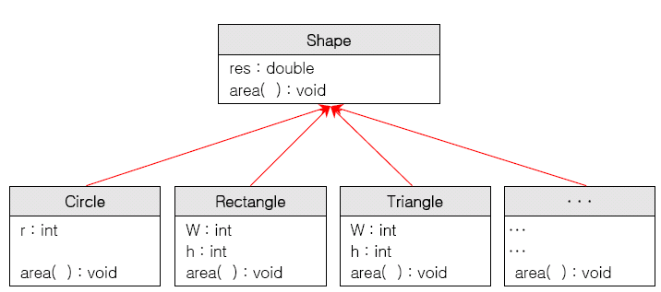
추상 클래스로 다형성 제공
가메출판사

Slide 12
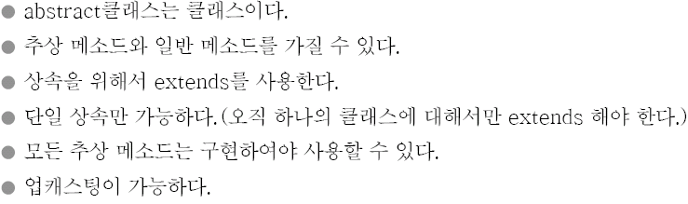
추상 클래스 정리
가메출판사

Slide 13
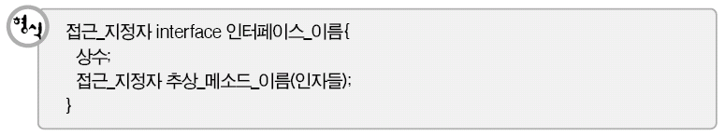
04. 인터페이스
가메출판사

Slide 14
인터페이스 특징
➊ 인터페이스 내의 메소드는 public abstract 가
생략된 것으로 인식한다.
모든 메소드는 디폴트로 추상 메소드로 인식한다.
➋ 인터페이스 내의 변수는 static final이 생략된 것
으로 인식한다.
인터페이스 내의 모든 변수는 상수로 인식한다.
가메출판사

Slide 15
인터페이스의 메소드
인터페이스에 속한 모든 메소드는 추상 메소드이므로 메소드의 바디(몸체)부분을 기술하지 않아야 한다.
인터페이스 내의 메소드는 서브 클래스에서 어떻게 동작해야 할지를 구현(새롭게 정의)해주어야 한다.
또한 인터페이스에 있는 모든 메소드는 내부적으로 모두 public이다.
접근 지정자를 명시하지 않은 인터페이스 내부의 메소드를 오버라이딩할 경우 서브 클래스에서 접근 지정자를 축소시켜서 지정할 수 없으므로 pubic으로 지정해야 한다.
가메출판사

Slide 16
인터페이스의 메소드
interface Drawable{
void draw( );
}
interface Drawable{
public abstract void draw( );
}
class Circle implements Drawable{
public void draw( );
System.out.println(" 원을 그리다.");
}
}
가메출판사

Slide 17
인터페이스 정리
● 모든 메소드는 묵시적으로 public abstract이다.
● 모든 데이터는 묵시적으로 static final이다.
● 추상 메소드를 포함하고 있기 때문에 인스턴스를 생성할 수 없다.
● extends를 이용하여 상속을 하는 것이 아니라 implements를 이용하여 구현한다.
● 다중 상속이 가능하다.(여러 개를 implements할 수 있다.)
● 인터페이스를 구현한 서브 클래스에서 모든 추상 메소드를 구현하여야 인스턴스를 생성할 수 있다.
● 업캐스팅이 가능하다.
가메출판사

Slide 18
인터페이스의 속성
인터페이스는 값을 저장하는 변수를 멤버로 자질 수 없다.
하지만 상수는 멤버로 가질 수 있다.
즉 모든 멤버 변수는 static final로 인식한다.
static이란 인스턴스와 메모리 생성과 전혀 상관없는 전역적인 static 메모리 공간에 자리를 잡게 된다.
그리고 final이라는 것은 그 메모리에 들어 있는 데이터는 final이기 때문에 한번 정해지면 결코 바꿀 수 없다는 의미를 내포하고 있다.
가메출판사

Slide 19
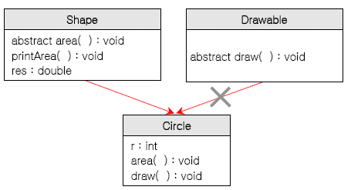
05. 다중 상속을 위한 인터페이스
자바의 클래스로는 다중 상속을 하지 못하기에 여러 가지 다양한 기능을 하는 하위 클래스를 설계하기 위해서 인터페이스란 개념을 도입했다.
가메출판사

Slide 20
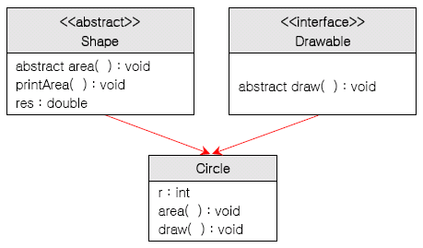
다중 상속을 위한 인터페이스
가메출판사

Slide 21
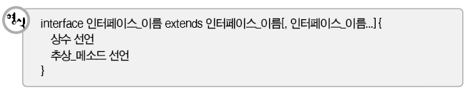
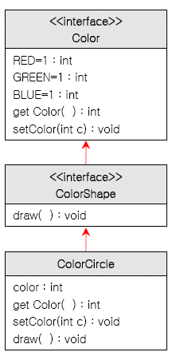
인터페이스의 상속
가메출판사

Slide 22
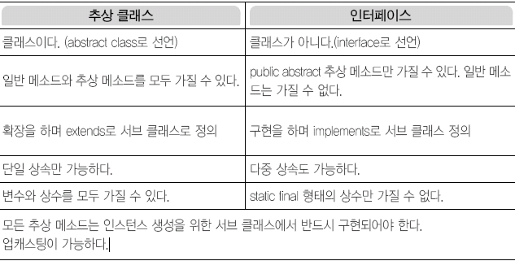
추상 클래스와 인터페이스의 차이점
가메출판사

